Slide 1
Initiation au traitement antirétroviral - DIU thérapeutique anti-infectieuse - - 2022 -
Dr Cédric Arvieux – Maladies infectieuses et Réanimation médicale – CHU de Rennes

Slide 2
Objectifs
Pour informer correctement le patient, connaître les principes de la prescription du traitement antirétroviral en préventif et curatif
Savoir quand proposer un traitement antirétroviral (ARV) au cours de l’infection par le VIH
Savoir gérer les étapes préalables à la mise en place du traitement ARV

Slide 3
Les enjeux majeurs que nous allons détailler
Connaitre les rôles préventifs du traitement
Mettre en place un traitement virologiquement efficace
Adapter le traitement au mode de vie du patient
L’enjeu d’un traitement à vie
Lutter contre l’émergence de virus résistants
« Faire avec » des molécules dont on ne connaît pas les effets secondaires à moyen et long terme
Limiter les coûts de prise en charge

Slide 4
Quels sont les deux intrus… qui ne sont pas des antirétroviraux ?
Zidovudine
Lamivudine
Didanosine
Emtricitabine
Doravirine
Zalcitabine
Pomedapine
Etravirine
Rilpivirine
Névirapine
Stavudine
Ténofovir
Fosamprenavir
Saquinavir
Amprénavir
Indinavir
Petinavir
Raltégravir
Atazanavir
Dolutégravir
Elvitégravir
Cabotégravir
Bictégravir
Islatravir
Fostemsavir
Lénacapavir
Efavirenz
Maraviroc
Enfuvirtide
Ibalizumab
elipovimab
MK-8507
GSK3640254
3BNC117

Slide 5
Quels sont les deux intrus… qui ne sont pas des antirétroviraux ?
Zidovudine
Lamivudine
Didanosine
Emtricitabine
Doravirine
Zalcitabine
Pomedapine
Etravirine
Rilpivirine
Névirapine
Stavudine
Ténofovir
Fosamprenavir
Saquinavir
Amprénavir
Indinavir
Petinavir
Raltégravir
Atazanavir
Dolutégravir
Elvitégravir
Cabotégravir
Bictégravir
Islatravir
Fostemsavir
Lénacapavir
Efavirenz
Maraviroc
Enfuvirtide
Ibalizumab
elipovimab
MK-8507
GSK3640254
3BNC117

Slide 6
Quelques éléments de contexte

Slide 7
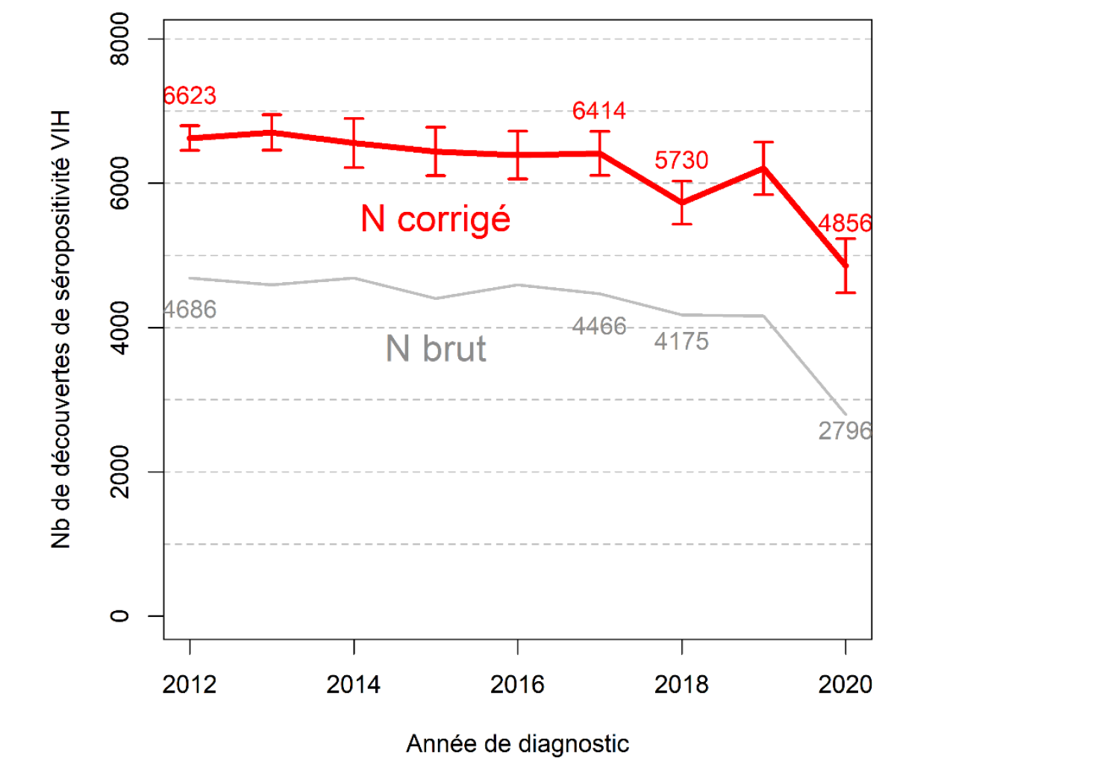
Nombre de personnes découvrant leur séropositivité VIH : 2012 - 2020
Source : Santé publique France; Données de la déclaration obligatoire du VIH au 30/06/2021 corrigées pour les délais, la sous déclaration et les valeurs manquantes
Notes:
Explication à la baisse entre 2019 et 2020
Moins de dépistage lié au COVID ++/
Diminution de l’exposition chez les plus à risque ? (Démontré chez les HSH pour le 1er confinement)
Diminution des flux migratoires ?

Slide 8
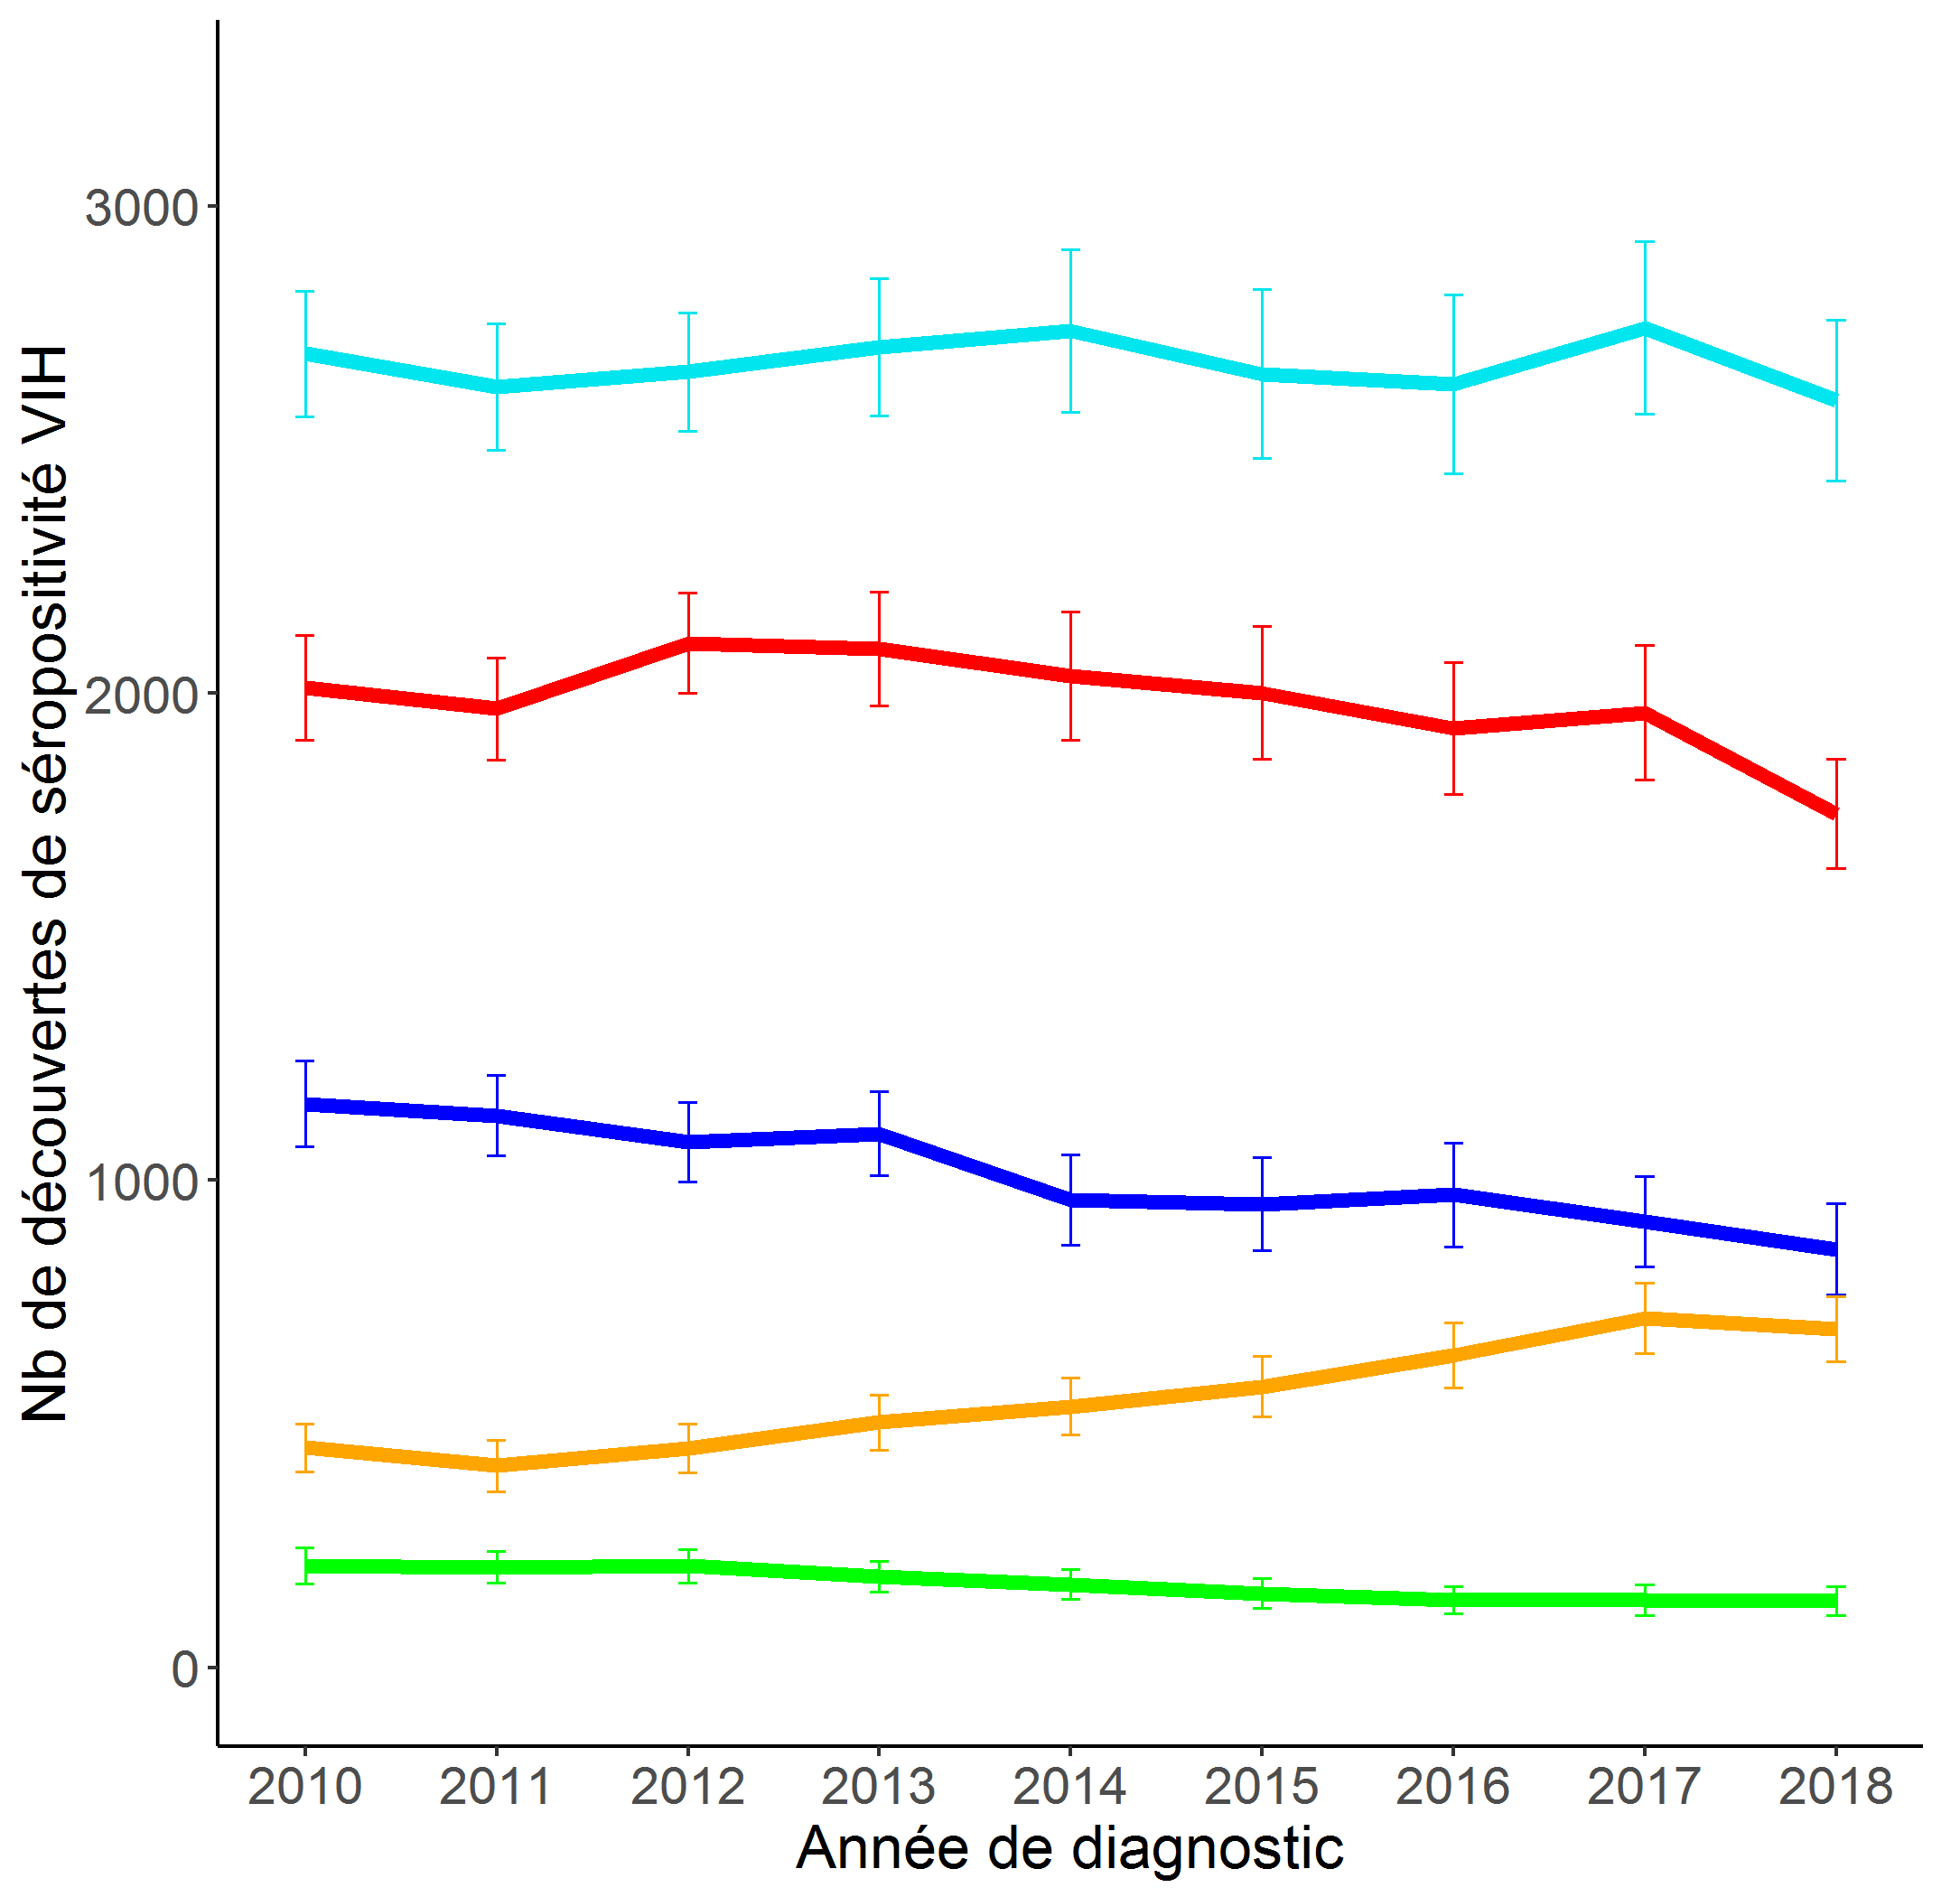
DIMINUTION CHEZ LES HSH NÉS EN FRANCE, AUGMENTATION CHEZ CEUX NÉS À L’ ÉTRANGER
Évolution 2013 - 2018
Hétérosexuel(le)s né(e)s à l’étranger
HSH nés en France : -16%
Hétérosexuel(le)s né(e)s en France
HSH nés à l’étranger : +38%
UDI : -27%
Source : Santé publique France; Données de la déclaration obligatoire du VIH au 31/03/2019, corrigées pour les délais, la sous déclaration et les valeurs manquantes

Slide 9
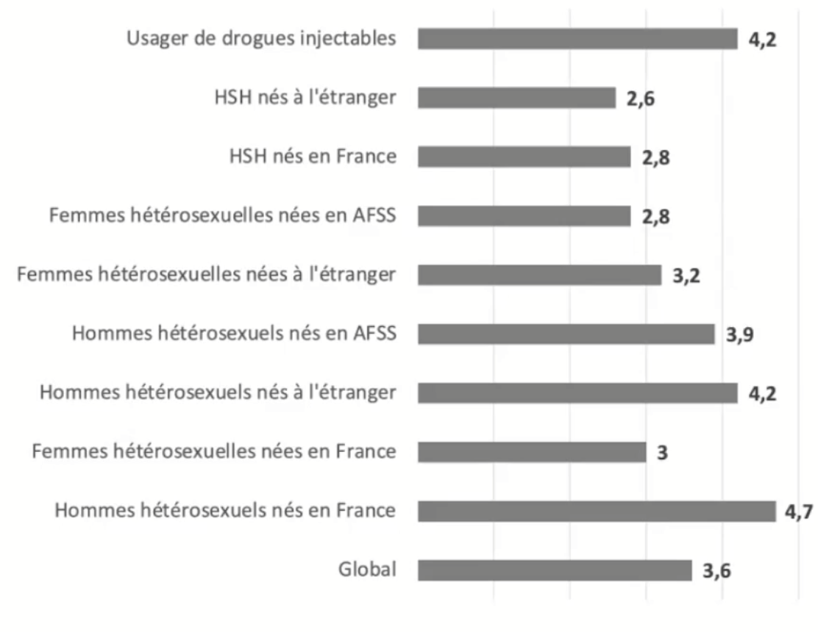
Délai médian entre infection et diagnostic Beaucoup trop long !!
Données sur la période 2014-2018
D’après Virginie Supervie INSERM – Congrès SFLS Grenoble Septembre 2021

Slide 10
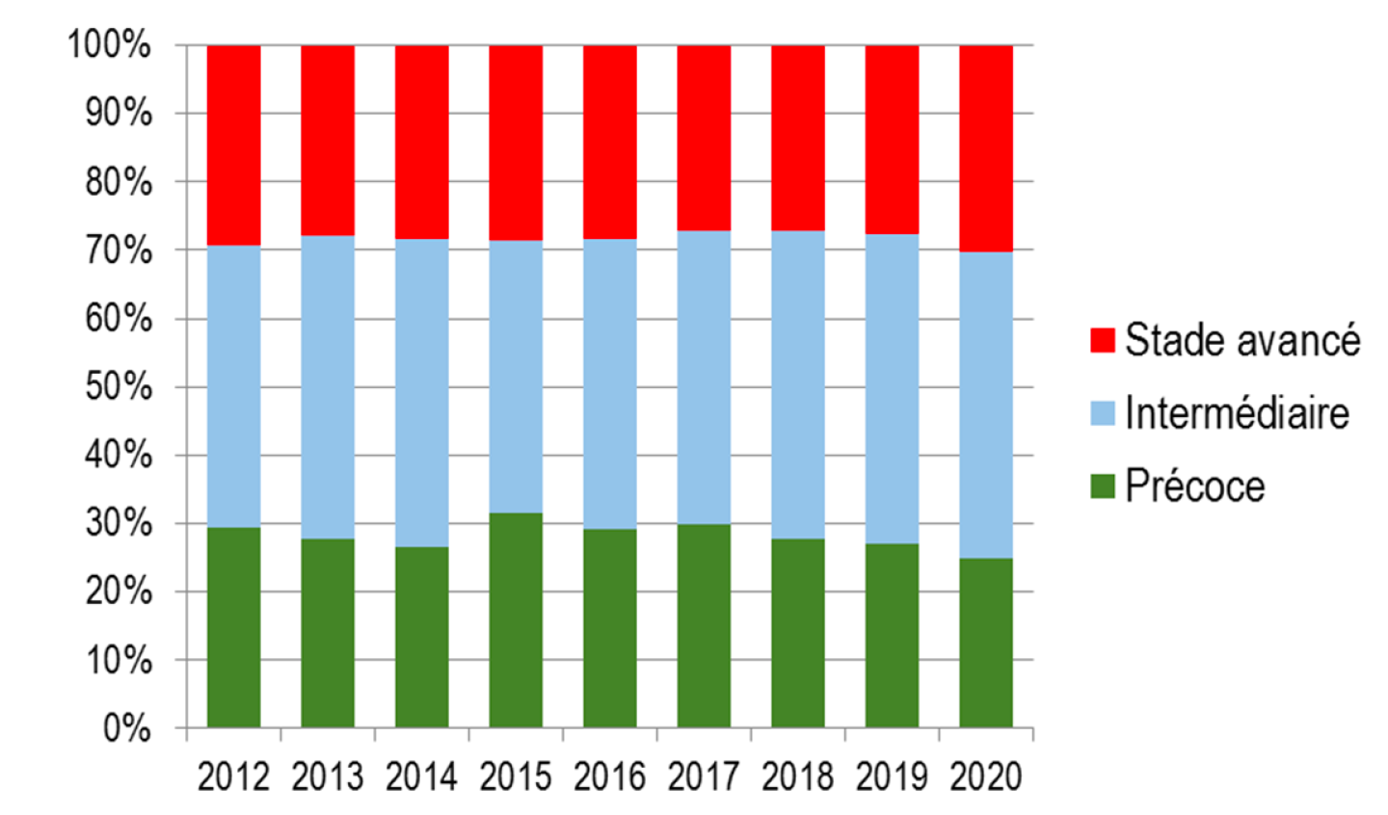
Conséquence : un dépistage à des stades tardifs
30% diagnostics tardifs (CD4 < 200 ou SIDA)
Seulement 25% de diagnostics précoces (CD4 > 500 ou primo)
Source : D. Costagliola, INSERM – Données de la base FHDH 2020, découvertes VIH en France de 2012 à 2020 et Données SpF 2021

Slide 11
Les 4 vies du traitement antirétroviral

Slide 12
Utilité des antirétroviraux
La prévention Pré-Exposition (PrEP)
La Prévention Post-Exposition
Le traitement des personnes vivant avec le VIH
L’effet « Traitement comme Prévention » (TasP)

Slide 13
Cas clinique
Kevin vient vous voir car il pense avoir « pris des risques »
En discutant avec lui, il s’avère que:
Il a une dizaine de partenaires ≠ par mois
Hommes et femmes
Peu d’utilisation du préservatif
Que peut-on lui proposer pour limiter le risque d’infection par le VIH ?

Slide 14
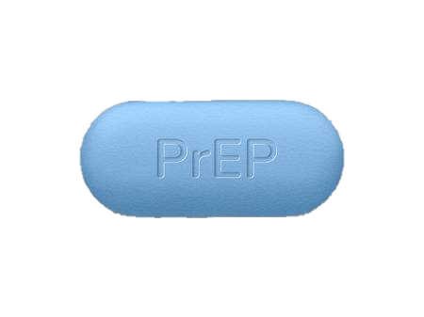
La « PrEP »

Slide 15
Donner un traitement antiviral pour eviter le développement d’une infection chronique malgré l’exposition répétée
Même principe que la prophylaxie médicamenteuse du paludisme
Parallèle avec la pilule contraceptive pour éviter les grossesses non désirées

Slide 16
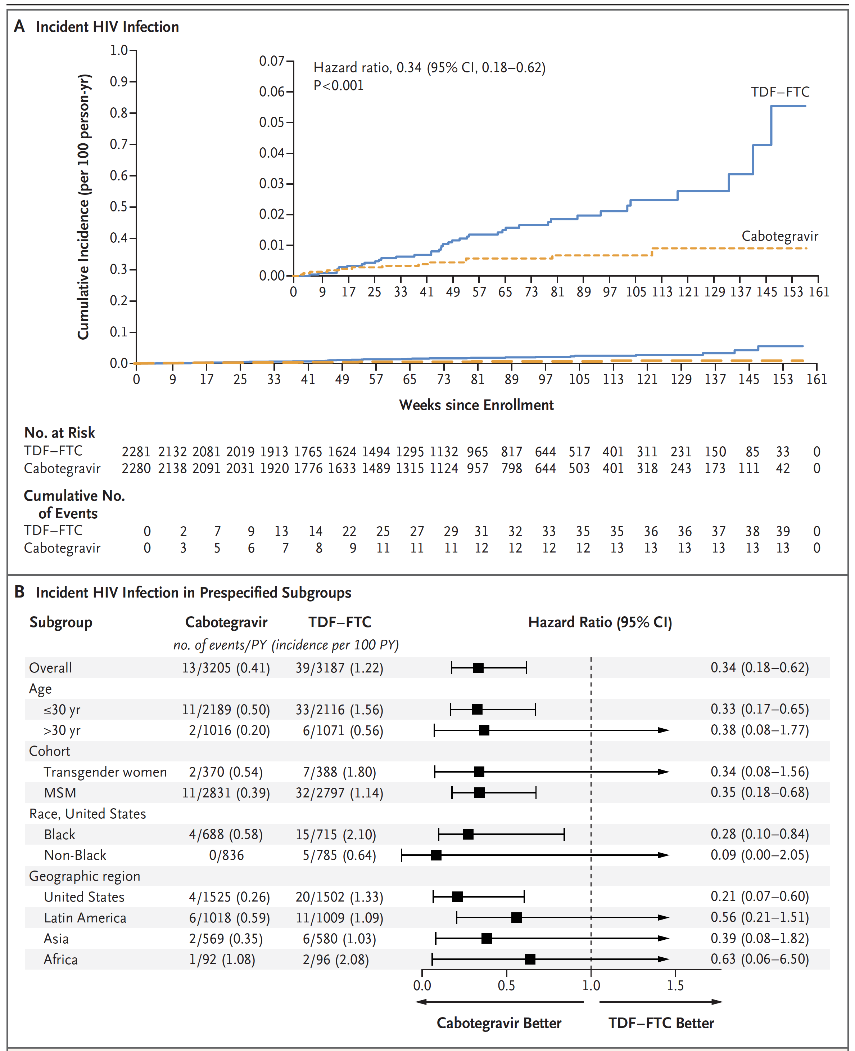
Peu de choix actuellement
Association Emtricitabine 200 / Ténofovir 245 mg (un comprimé)
Futur proche : Cabotégravir injectable par voie IM tous les deux mois (pas d’AMM en France en prévention)

Slide 17
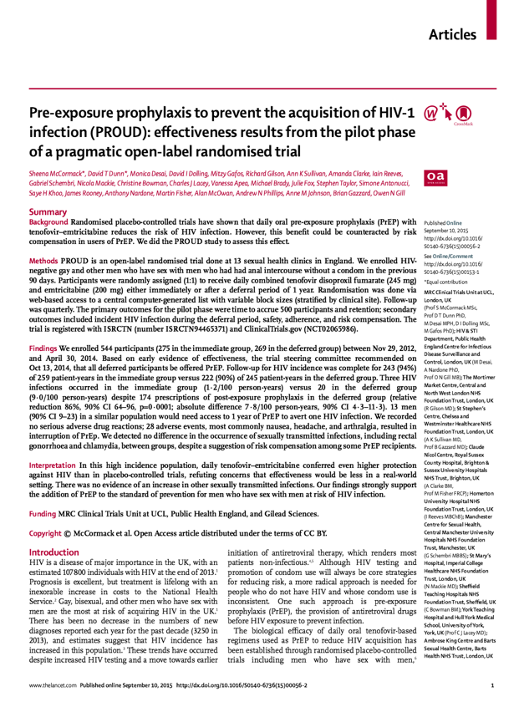
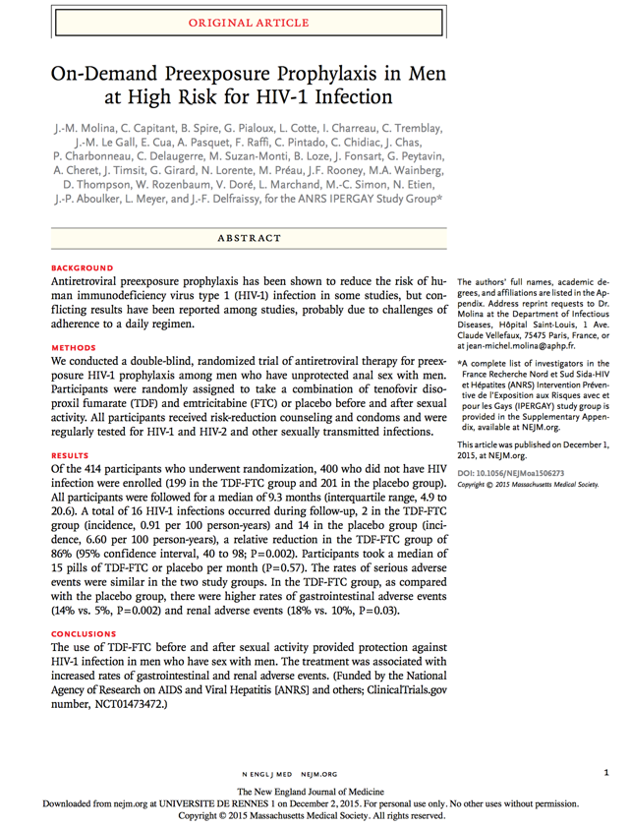
PROUD
IPERGAY

Slide 18
PrEP : deux essais essentiels chez les HSH
IPERGAY
PROUD
Ténofovir/emtricitabine
Randomisée
Placebo
France/Québec
PrEP discontinue ou « 2-1-1 »
Ténofovir/emtricitabine
Randomisée
PrEP immédiate versus retardée
UK
PrEP continue
Ça marche très bien !
- 86% d’infection VIH
NPT = 18
Ça marche très bien !
- 86% d’infection VIH
NPT = 13
Notes:
w

Slide 19
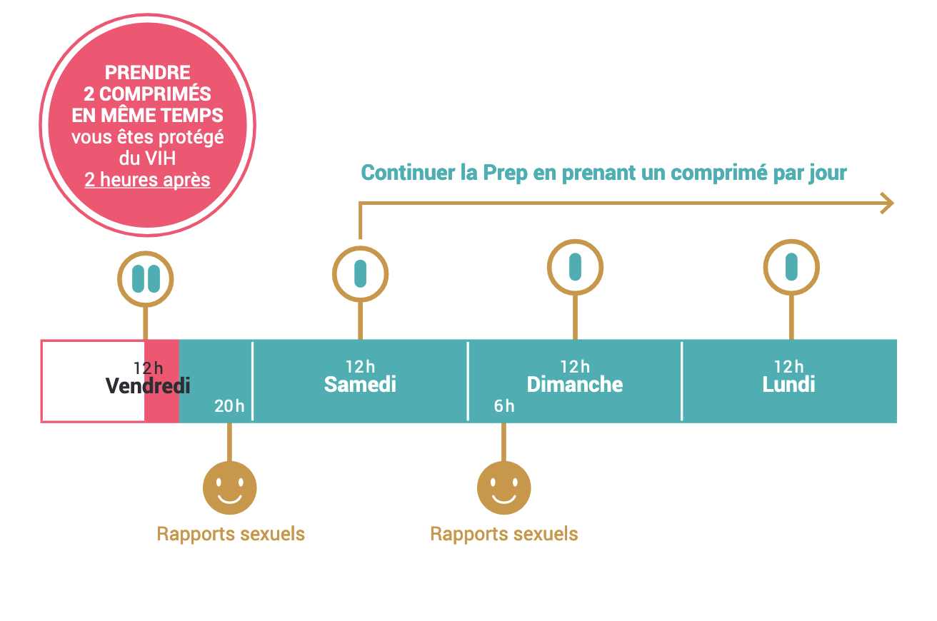
En pratique, le schéma continu concerne essentiellement les HSH (rapport anal)
On commence avec 2 comprimés en une prise : protection
Puis un comprimé par jour

Slide 20
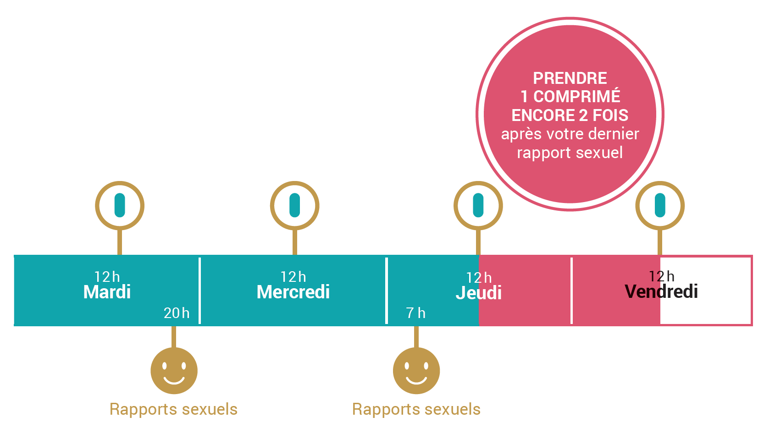
Pour arrêter le schéma discontinu
On n’arrête pas avant d’avoir pris deux prises après la dernière exposition à risque

Slide 21
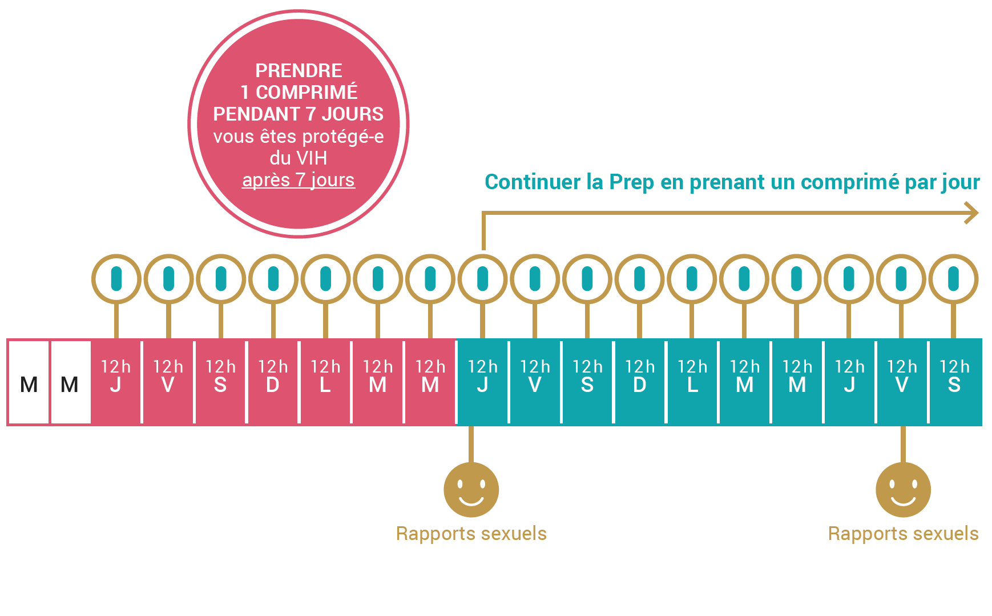
Le schéma continu concerne hommes et femmes
On commence avec 1 comprimé* en une prise
Puis un comprimé par jour
*Les hommes peuvent commencer avec 2 cps pour une protection plus rapide

Slide 22
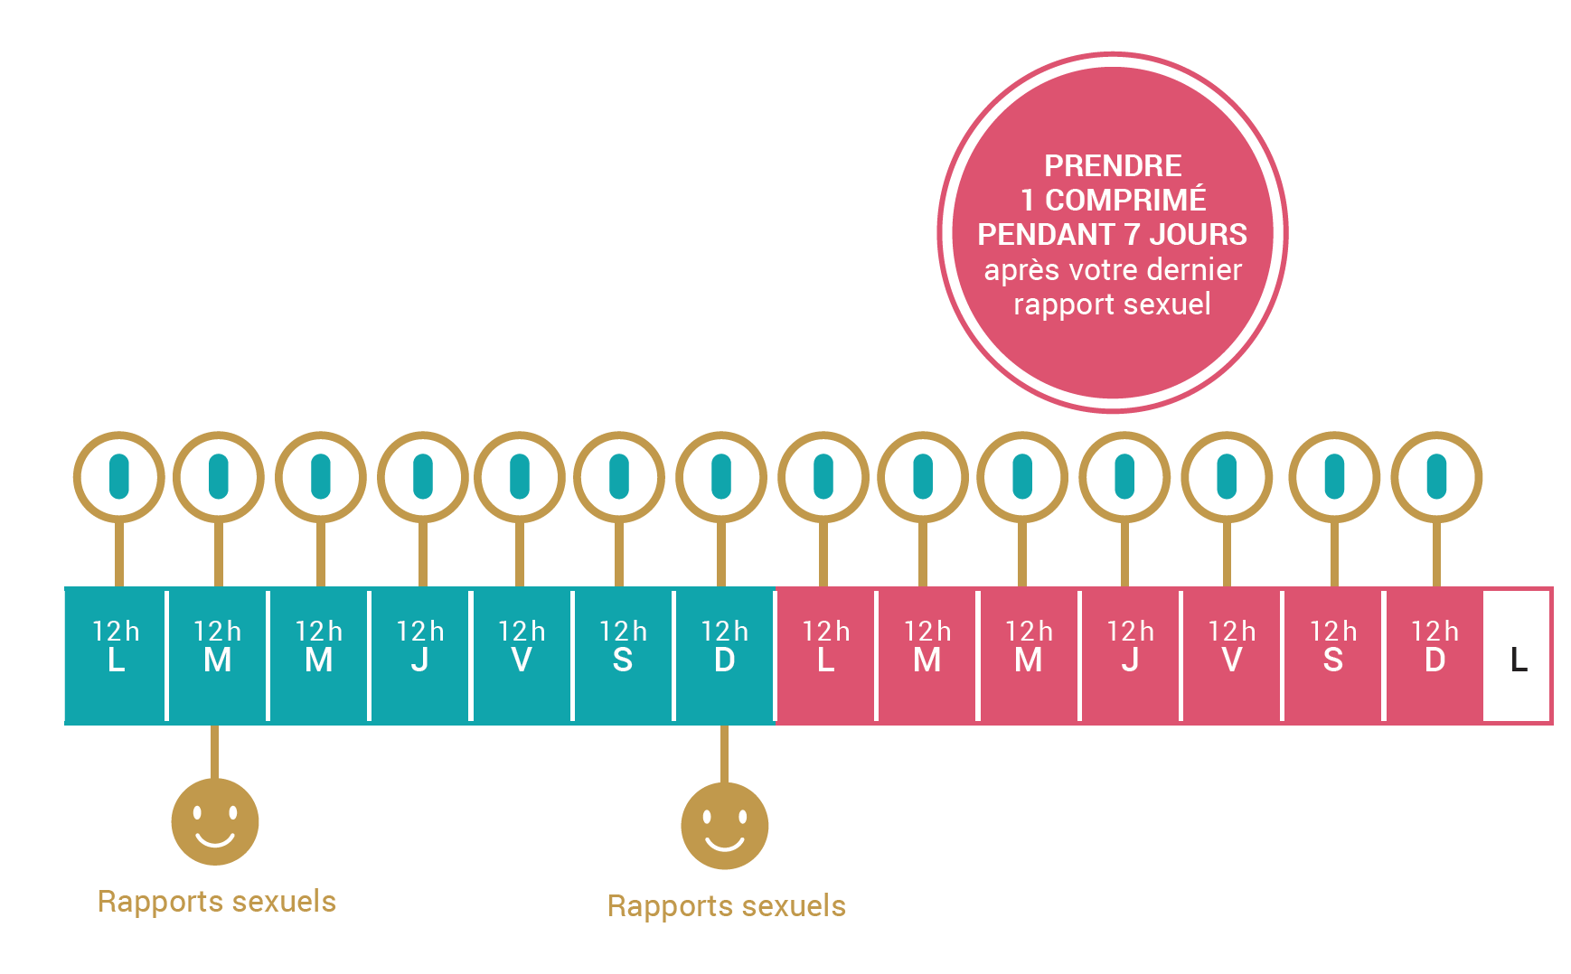
Pour arrêter le schéma continu
On n’arrête pas avant d’avoir pris 7 prises après la dernière exposition à risque

Slide 23
Surveillance « simple »
Créatininémie (ténofovir)
Dépistage IST régulier
Sérologie VIH

Slide 24
Cas clinique
Antoine, homme de 28 ans, vient vous consulter car il a eu hier un rapport sexuel anal réceptif , non protégé par préservatif, avec un autre homme qu’il ne connait pas.
Que peut-on proposer pour limiter le risque d’infection par le VIH ?

Slide 25
tRAITEMENT POST-EXPOSITION

Slide 26
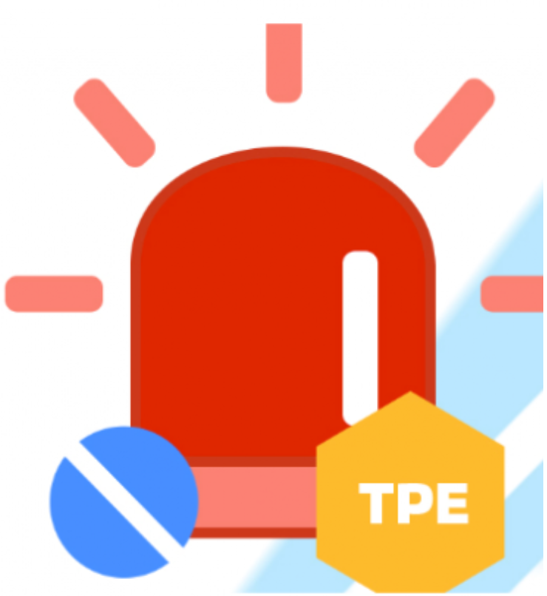
Traitement post exposition (TPE)
Principe
Donner un traitement après l’exposition pour faire « avorter » l’infection
Rationnel de preuve
Etudes chez les primates non-humains
Prévention de la transmission mère enfant / AZT
Prévention de la transmission après AEV sanguin professionnel
Pas de preuves de l’efficacité chez l’humain pour la transmission sexuelle

Slide 27
LE traitement Post-Exposition (TPE)
Exposition sexuelle, sanguine ou professionnelle
Traitement post-exposition : urgence thérapeutique
→ Idéalement débuté dans les 4 heures. Toujours dans les 48 heures
→ Trithérapie antirétrovirale pendant 4 semaines
Urgences (week-ends et nuits), Services spécialisés et Centres de dépistage (CeGIDD - heures ouvrables)
© SFLS - La prévention diversifiée du VIH

Slide 28
Indications TPE après exposition sexuelle
Statut VIH de la personne source
 | POSITIF |  | INCONNU
Risque et nature de l’exposition | Cv détectable | Cv < 50 copies/ml * | Groupe à prévalence élevée ** | Groupe à prévalence faible ou inconnue
Rapport anal réceptif | TPE recommandé | TPE non recommandé | TPE recommandé | TPE non recommandé
Rapport anal insertif | TPE recommandé | TPE non recommandé | TPE recommandé | TPE non recommandé
Rapport vaginal réceptif | TPE recommandé | TPE non recommandé | TPE recommandé | TPE non recommandé
Rapport vaginal insertif | TPE recommandé | TPE non recommandé | TPE recommandé | TPE non recommandé
Fellation réceptive avec éjaculation | TPE recommandé | TPE non recommandé | TPE recommandé | TPE non recommandé
Fellation réceptive sans éjaculation ou insertive | TPE non recommandé | TPE non recommandé | TPE non recommandé | TPE non recommandé
* Dans le cas d’une personne source connue comme infectée par le VIH, suivie et traitée, dont la charge virale plasmatique est régulièrement indétectable, il est légitime de ne pas traiter. Il est recommandé de ne contrôler la charge virale du patient source que si le dernier contrôle biologique notant une CV indétectable date de plus de six mois ou si existent des doutes sur la bonne observance aux ARV du patient source. Dans ces situations un TPE peut être instauré en urgence mais il devra être interrompu à 48-96 heures lorsque le référent reverra la personne exposée, si la charge virale de la personne source s’avère toujours indétectable (contrôle fait juste après l’exposition).
** Groupe à prévalence élevée : HSH multipartenaires, travailleurs du sexe, ou personne originaire de région à prévalence du VIH >1 % (Afrique, Caraïbes dont Antilles françaises, Amérique du Sud dont Guyane, Asie), ou usager de drogue injectable.
© SFLS - La prévention diversifiée du VIH

Slide 29
Indications de TPE après exposition au sang
Statut VIH de la personne source
Risque et nature de l’exposition | POSITIF CV détectable CV < 50 copies/ml |  | INCONNU
Important : Piqure profonde, aiguille creuse et intra-vasculaire (artérielle ou veineuse) | TPE recommandé | TPE non recommandé * | TPE recommandé
Intermédiaire : Coupure avec bistouri Piqûre avec aiguille IM ou SC Piqûre avec aiguille pleine Exposition cutanéo-muqueuse avec temps de contact > 15 minutes | TPE recommandé | TPE non recommandé * | TPE non recommandé
Faible : Piqûres avec seringues abandonnées Crachats, morsures ou griffures, autres cas | TPE non recommandé
* Dans le cas d’une personne source connue comme infectée par le VIH, suivie et traitée, dont la charge virale plasmatique est régulièrement indétectable, il est légitime de ne pas traiter. Il est recommandé de ne contrôler la charge virale du patient source que si le dernier contrôle biologique notant une CV indétectable date de plus de six mois ou si existent des doutes sur la bonne observance aux ARV du patient source.
Dans ces situations un TPE peut être instauré en urgence mais il devra être interrompu à 48-96 heures lorsque le référent reverra la personne exposée, si la charge virale de la personne source s’avère toujours indétectable (contrôle fait juste après l’exposition).

Slide 30
L’avenir du TPE
Action n°15 : Renforcer l’accessibilité du Traitement Post Exposition (TPE)
2022 : Permettre aux médecins de premier recours et aux médecins scolaires la délivrance du TPE, sous forme de starter kit ou de délivrance complète ;
Début 2024 : Poursuivre l’accessibilité au TPE en permettant aux pharmaciens et aux infirmiers scolaires de délivrer un starter kit TPE, ces professionnels étant habilités à délivrer la contraception d’urgence.

Slide 31
Le traitement des personnes vivant avec le VIH

Slide 32
Les forces en présence
Le patient
Le virus
Le traitement

Slide 33
Objectifs du traitement antirétroviral

Slide 34
Principaux objectifs ?
Diminuer la morbi-mortalité liée au VIH
Améliorer la qualité de vie
Diminuer le risque de transmission

Slide 35
Les modalités de suivi de l’efficacité des traitements

Slide 36
Evolution de la charge virale sous traitement antirétroviral
6
M6
Log₁₀ charge virale
Inhibiteurs non nucléosidique de la RT
Inhibiteurs de protéase
Inhibiteurs d’intégrase, inhibiteur capsidique
1,5
Seuil de détection
Temps

Slide 37
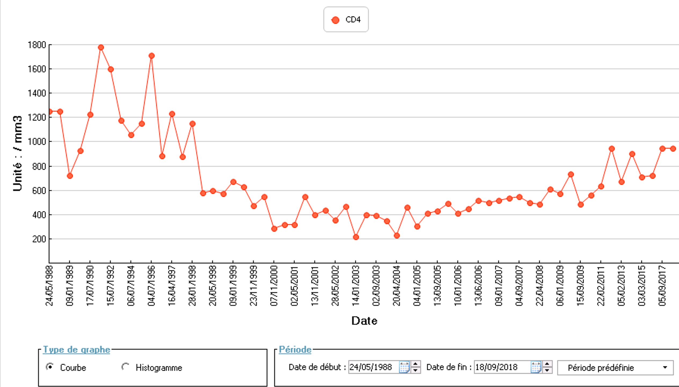
L’évolution des CD4 est beaucoup plus aléatoire !
Jean Claude, né en 1948, traité depuis janvier 1997, initialement en bithérapie, très observant de son traitement

Slide 38
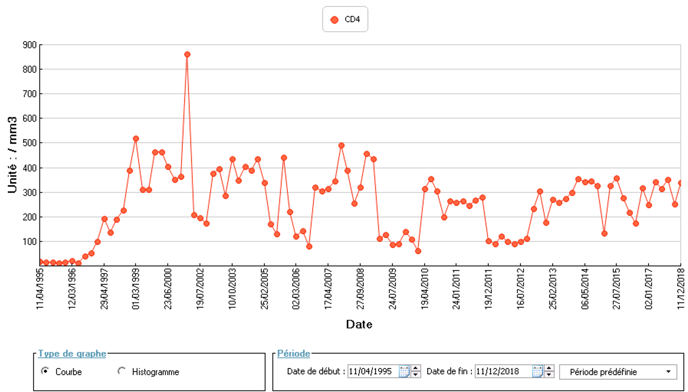
L’évolution des CD4 est beaucoup plus aléatoire !
Nicolas, né en 1968, traité en bithérapie, puis trithérapie à partir de 1997, très observant de son traitement antiviral

Slide 39
Pour être efficace…
Tout patient ayant des symptômes en rapport avec le VIH avant traitement aurait dû être traité plus tôt
Il ne faut pas démarrer « trop tard »
Moins bonne restauration immunitaire
Plus de complications des traitements
Activation inflammatoire persistante
Syndrome de restauration immune +++
Il faut que la charge virale soit indétectable après 6 mois de traitement…

Slide 40
Le virus : pourquoi c’est compliqué…
Très haut niveau de réplication
Réplication > 10⁹ virions/j
Très faible fidélité de réplication
Haut niveau de production de mutants
Intégration de l’ARN proviral
Virus « natif », le + souvent sensible
Virus « émergent » sous traitement, résistant

Slide 41
Principe directeur du traitement
Pourquoi faut-il un haut niveau d’observance pour garantir l’efficacité à long terme des ARV ?
Molécule 1 efficace sur
Molécule 2 efficace sur
Molécule 3 efficace sur

Slide 42
Principe directeur du traitement
Pourquoi faut-il un haut niveau d’observance pour garantir l’efficacité à long terme des ARV ?
Molécule 1 efficace sur
Molécule 2 efficace sur
Résistant naturellement aux molécules 1 et 2

Slide 43
De quelles armes thérapeutiques disposons-nous en 2022 ?

Slide 44
Glossaire
INTI ou NRTI
Inhibiteurs nucléosidiques de la transcriptase inverse
INNTI ou NNRTI
Inhibiteurs non-nucléosidique de la transcriptase inverse
IP
Inhibiteurs de protéase
II
Inhibiteurs d’intégrase
Inhibiteurs capsidiques

Slide 45
Cycle de réplication du VIH et cibles des ARV
particule virale mature
Inhibiteurs de la fusion
Inhibiteurs de la fusion
VIH
adhésion
fusion
bourgeonnement
Récepteur CD4
membrane cellulaire
Inhibiteurs d’entrée
Co-récepteurs
Action de la protéase
pénétration
assemblage
cytoplasme
Inhibiteurs de la transcription inverse
NRTI, NNRTI
traduction
avec 1 ou 2 LTR
ADN viral linéaire non intégré
protéines de régulation
ARNm non épissé
ADN viraux circulaires
complexe de pré-intégration
Inhibiteurs de
L’intégrase
transcription
noyau
ADN proviral intégré
ARNm multi-épissé
D’après Furtado M. N Engl J Med. 1999, 340(21) : 1614-22

Slide 46
5 « sites », 9 « classes »
Inhibiteurs d’entrée
Inhibiteur du corécepteur CCR5 (1)
Ac monoclonal anti gp120 (1)
Fusion virus-cellule : Inhibiteur de fusion (1)
Transcription inverse (INTI et INNTI)
Inhibiteurs nucléosidiques (6)
Inhibiteur nucléotidique (1)
Inhibiteurs non-nucléosidiques (4)
Inhibiteurs de translocation (+/-1)
Protéase (IP)
Antiprotéases (8)
Intégrase
Inhibiteurs de l’intégrase (6)
Capside
Inhibiteur capsidique (1)
> 30 molécules, 12 formes combinées dont 8 multi-thérapies en un seul comprimé /j

Slide 47
Les associations en monocomprimés
Avec Inhibiteur non nucléosidique de la transcriptase
EVIPLERA® : ténofovir-disoproxil, emtricitabine, rilpivirine
ODEFSEY® : ténofovir-alafénamide, emtricitabine, rilpivirine
DELSTRIGO : ténofovir-disoproxil; lamivudine, doravirine
ATRIPLA®: ténofovir, emtricitabine, éfavirenz
JULUCA® : Dolutégravir, rilpivirine
Avec anti-intégrase
BIKTARVY® : Bictegravir, ténofovir, emtricitabine,
TRIUMEQ® : Dolutégravir, abacavir, lamivudine
DOVATO®: Doltégravir, lamivudine
JULUCA® : Dolutégravir, rilpivirine
GENVOYA® : ténofovir-alafénamide, emtricitabine, elvitégravir + cobicistat

Slide 48
Le futur…
« Long-acting »
Association Cabotégravir/Rilpivirine
Une injection IM dans chaque fesse tous les deux mois
AMM décembre 2021
Indiquée chez les patients en succès virologique ne souhaitant plus prendre de comprimés

Slide 49
Quelles sont les « meilleures » combinaisons aujourd’hui ?

Slide 50
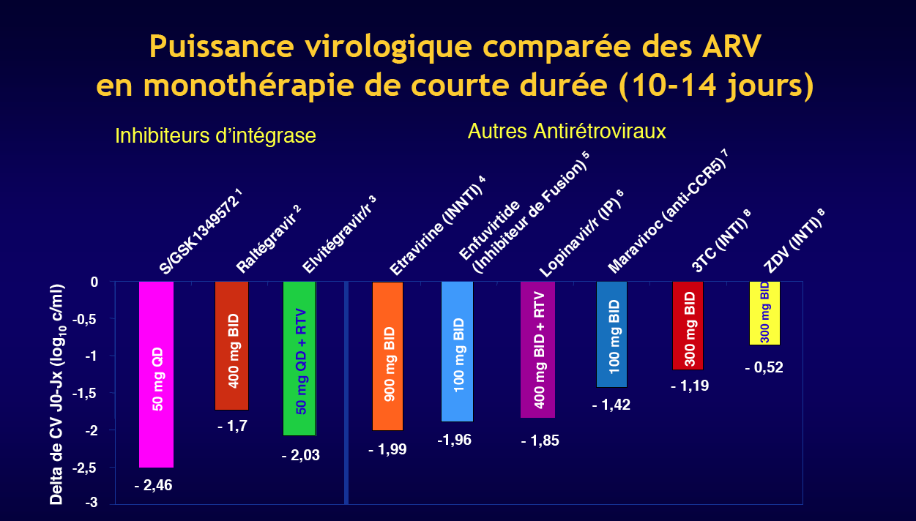
Intrinsèquement, tous les ARV n’ont pas la même « puissance »

Slide 51
La meilleure combinaison est celle :
Qui convient le mieux au patient
Qui a le moins d’effets secondaires à court, moyen et long terme
Dont le coût est le plus faible
→ A l’initiation du traitement, bien expliquer que le choix fait est « un parmi d’autres »…

Slide 52
Recommandations France 2022 Initiation de traitement
Débuter avec une trithérapie comportant deux analogues nucléosidiques inhibiteurs de la transcriptase (INTI) et, en plus, au choix
Une anti-intégrase (II)
Un inhibiteur non-nucléosidique de la transcriptase (INNTI)
Une anti-protéase (IP)
Les deux associations d’INTI recommandées sont
Abacavir + lamivudine
Ténofovir + emtricitabine

Slide 53
Indications de traitement

Slide 54
Indications du traitement, France, 2019

Slide 55
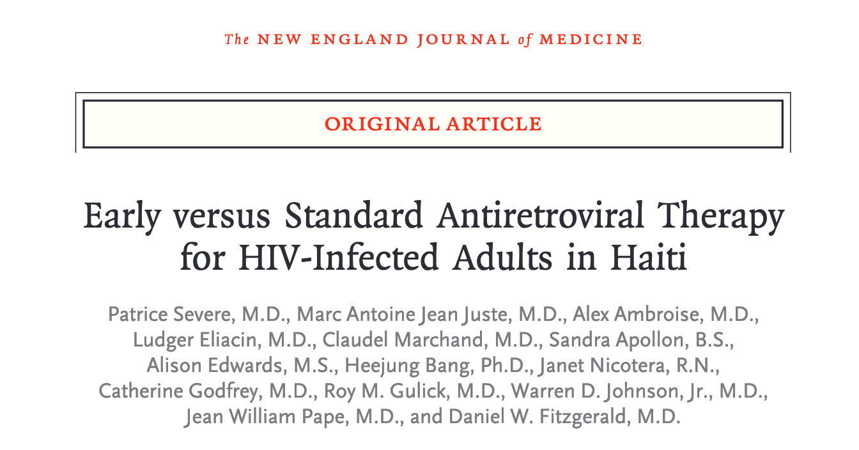
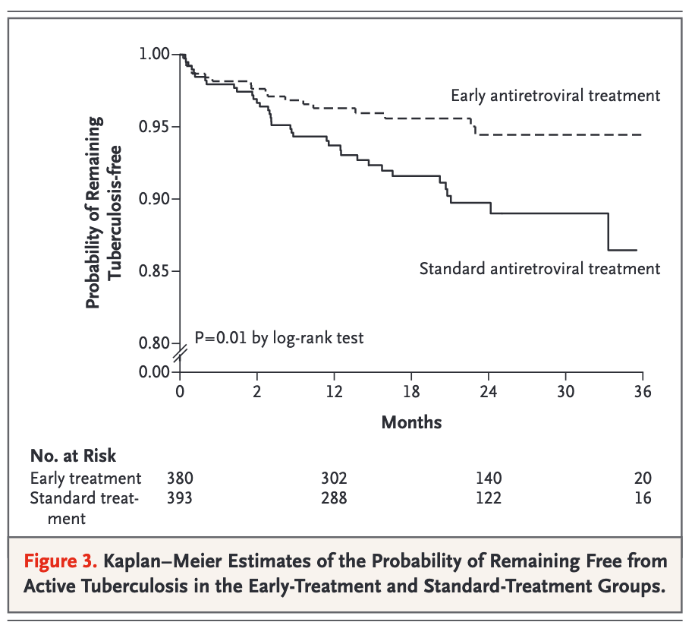
Effet du traitement précoce : Haiti
Severe et al. NEJM 2010

Slide 56
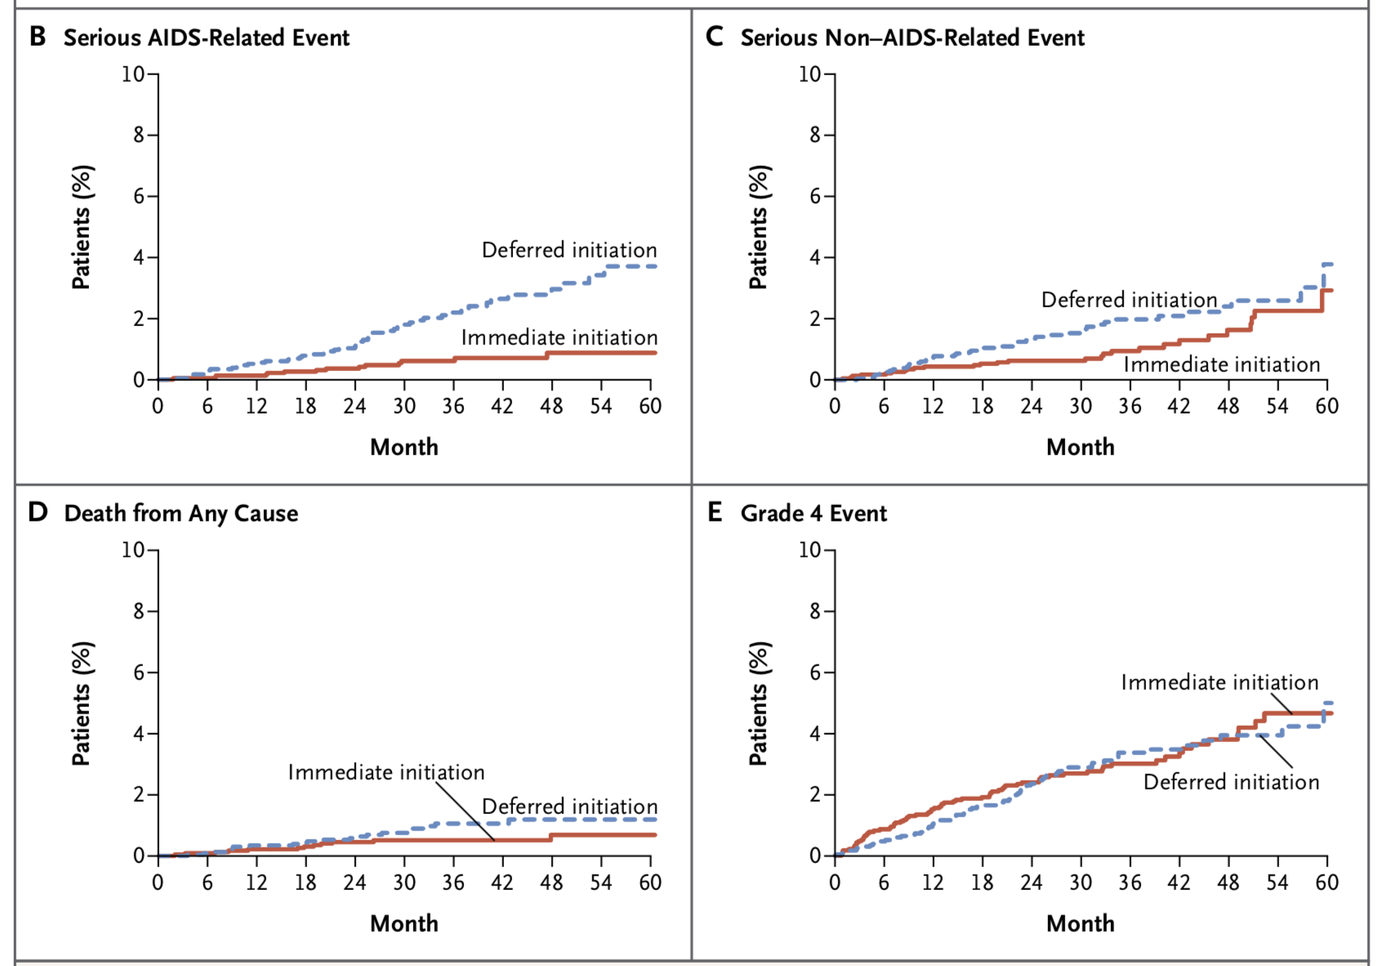
Effet du traitement précoce : Essai « START »
Start Study Groupe, NEJM 2015

Slide 57
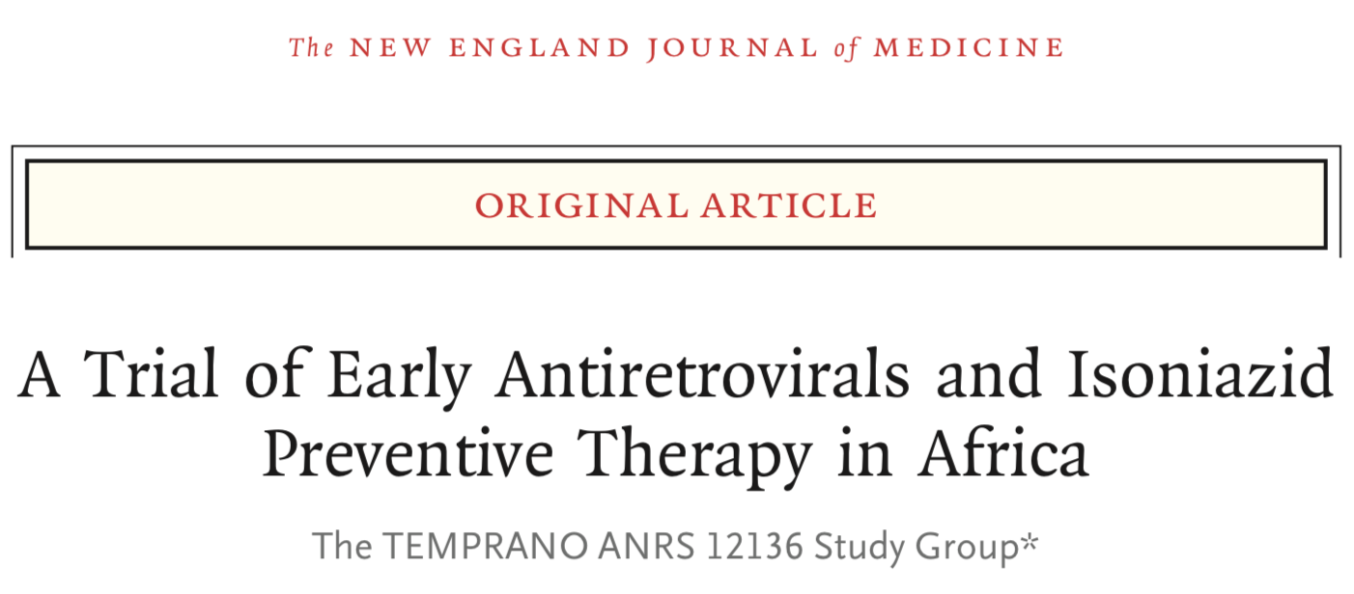
Effet du traitement précoce et du traitement de l’ITL : Essai TEMPRANO
Temprano Study Group, NEJM 2015

Slide 58
Emilie
Emilie est arrivée en France il y a 10 jours. Elle vient de l’Est du Congo, a fait un dépistage au CeGIDD qui s’est avéré positif. Elle est logée au 115 avec ses deux enfants.
Les tests de confirmations sont positifs
Les CD4 sont à 700 mm³, la charge virale à 30 000 cop/mL
L’examen clinique est normal (IMC à 36, tout de même…)
Que proposez vous concernant le traitement antiviral ?
Quand débuter ?
Avec Quoi ?
Comment ?

Slide 59
En résumé de la discussion
Quand débuter ?
Tout de suite, mais…
Tenir compte des aspects sociaux
Importance de l’éducation thérapeutique +++
Quelle faisabilité ?
Risque de transmission ?
Sensibilité du virus
Avec quoi ?
Etre simple et le moins toxique possible, mais…
Tenir compte des conditions d’observance possible
Tenir compte du risque d’émergence de résistance
Tenir compte du désir de grossesse chez les femmes en âge de procréer
Le poids…
Tenir compte du coût
Comment ?
Savoir fixer le niveau de suivi clinique et immunovirologique
Pouvoir proposer des solutions d’accompagnement

Slide 60
Le patient
Asymptomatique/symptomatique/SIDA
Partage du diagnostic
« Ceux qui vivent sous le même toit »
Conjoint, famille
Entourage social
Travail/Inactivité-chômage
Travail : horaires, déplacements
Niveau d’information
Construction du ressenti vis-à-vis des traitements
Capacité à se protéger et à protéger les autres

Slide 61
Emilie -2
« Au fait », dit-elle en passant la porte en partant, « je crois que je suis enceinte de 5 mois »…
Ça change quoi ?
Notion d’urgence thérapeutique

Slide 62
Le traitement
Maladie grave = AMM rapide
Utilisation de molécules dont les effets bénéfiques sont en général connus à 12 voire 24 mois
Méconnaissance de la toxicité à moyen terme, ignorance totale de la toxicité long terme
Puissance du marketing industriel
« Tout nouveau, tout beau »…
…Mais plus un médicament est récent, moins on a de recul en terme d’effets indésirables…
Evolutivité rapide des formes disponibles

Slide 63
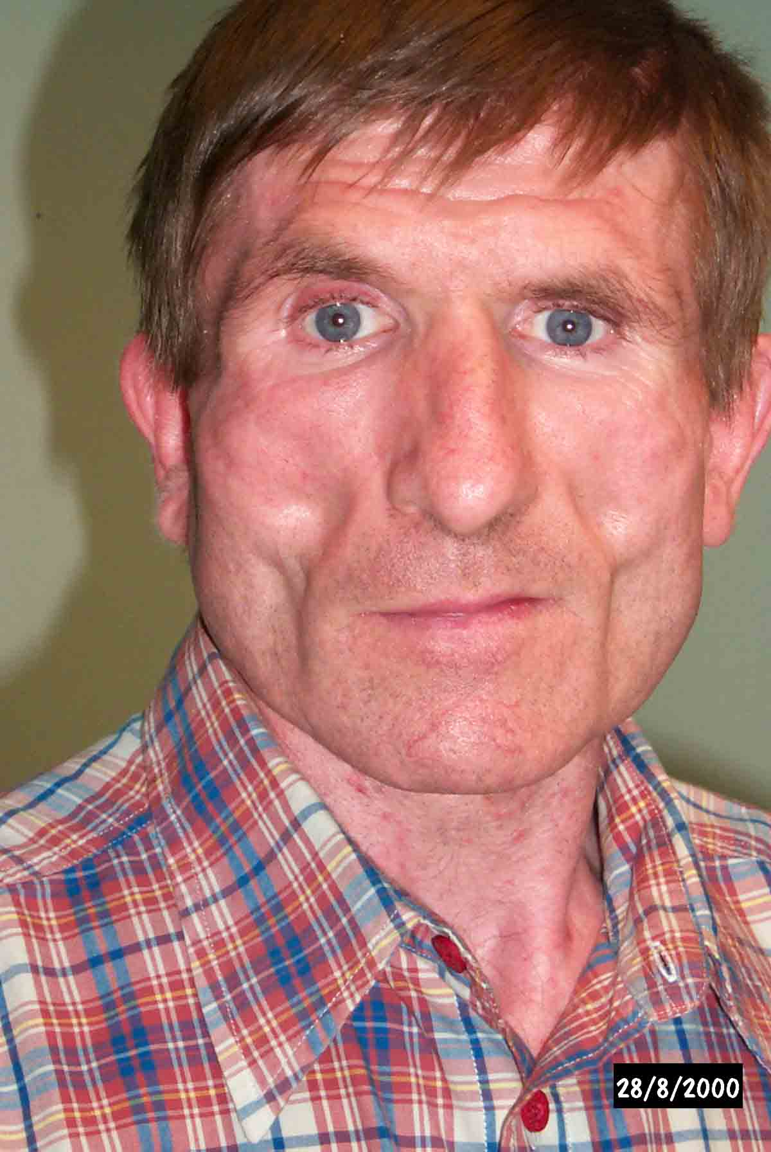
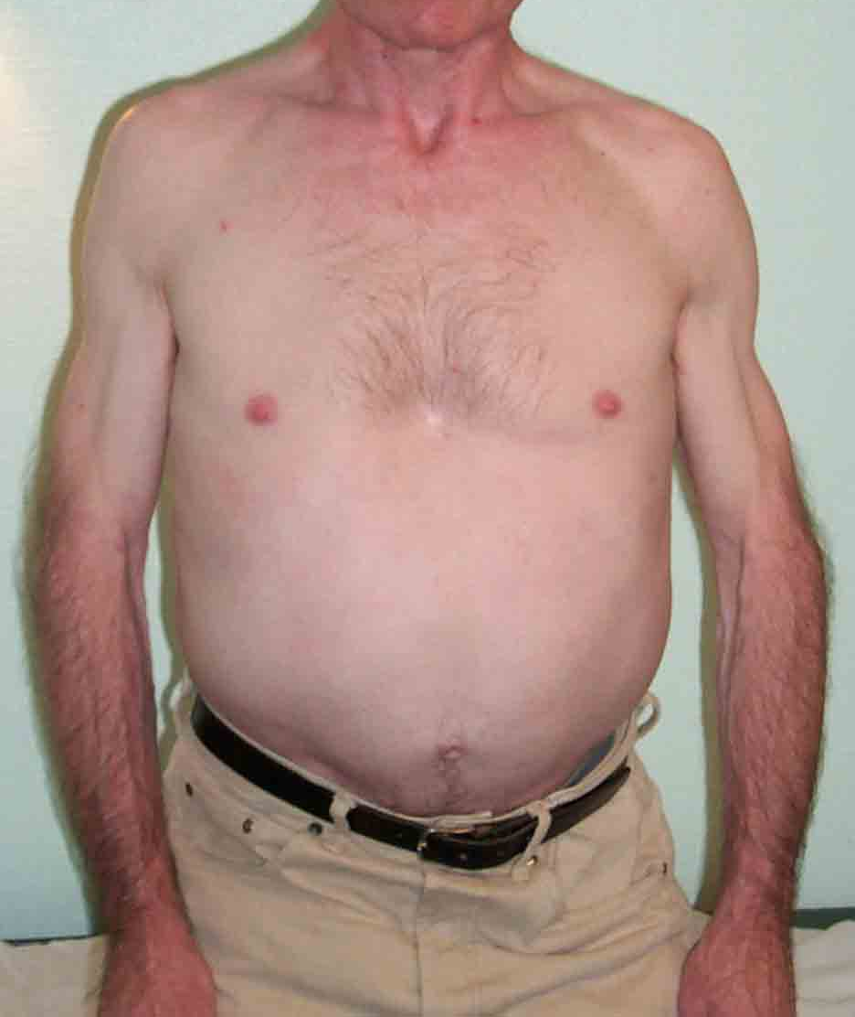
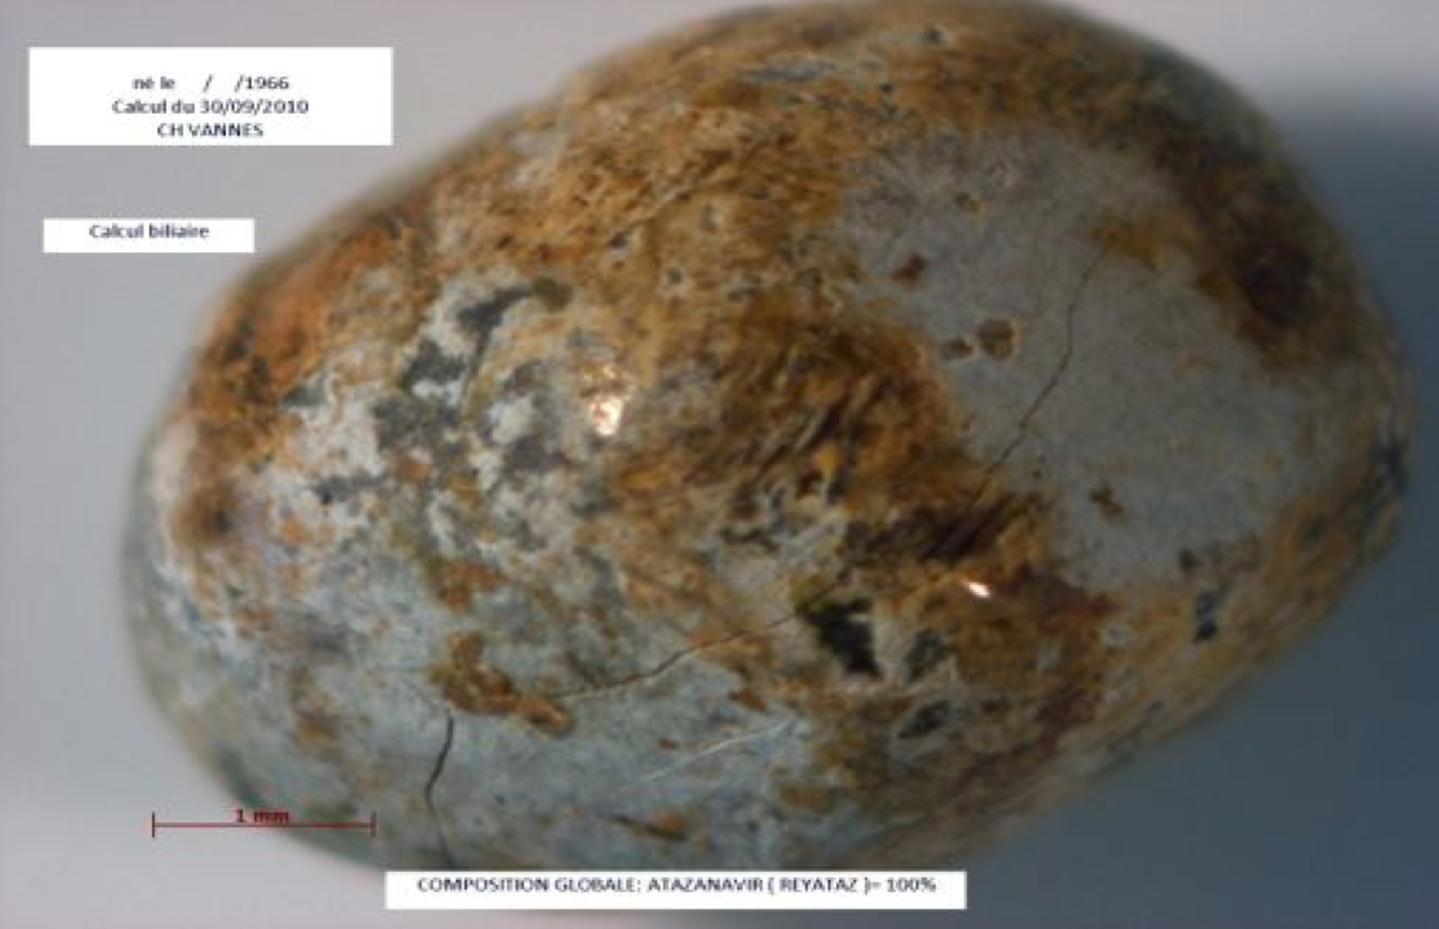
Quelques exemples d’effets non décrits dans les études avant AMM…
Stavudine (Zerit®) et Lipodystrophies
Atazanavir (reyataz®) et lithiases

Slide 64
Les enjeux actuels concernant la tolérance
Prise de poids sous Ténofovir-Alafénamide et Dolutégravir (étude ADVANCE)
Anomalies de fermeture du tube neural et dolutégravir (Etude TSPEPAMO)

Slide 65
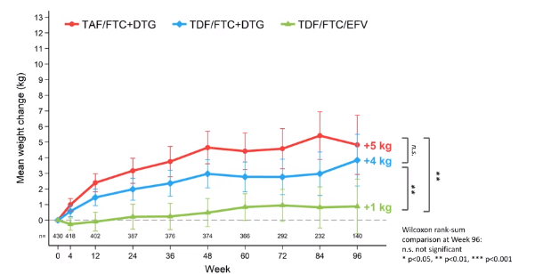
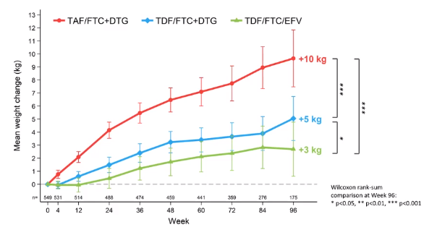
Weight Increases With DTG and TAF
ADVANCE Trial
ART-naive (N=1,053)^{1,2}
Wilcoxon rank-sum comparison at Week 96: n.s. not significant, *p<0.05, **p<0.01, ***p<0.001.
1. Venter et al. IAS 2019; Mexico City, Mexico. Slides WEAB0405LB. 2. Venter et al. N Engl J Med. 2019;381:803-815.
Mallon et al. AIDS 2020; Virtual. Slides OAB0604.

Slide 66
Tsepamo

Slide 67
En cas d’échec du traitement de 1ère ligne

Slide 68
Le plus important : comprendre la cause de l’échec…
Observance
Analyse des causes d’inobservance
→ Education thérapeutique
Pharmacologie
Interactions médicamenteuses
Troubles de l’absorption
→ Education thérapeutique
Insuffisance de puissance antivirale ?
Résistance préalable ?
Mauvais choix thérapeutique (ne devrait pas exister)

Slide 69
Traiter mieux, moins et moins cher

Slide 70
Le coût exorbitant des antirétroviraux
Associations recommandées Noms commerciaux (DCI) | Nb cp/prises par jour | Prix/an (€) | Delta de différence
Eviplera® (ténofovirDf / emtricitabine + rilpivirine) (Emtricitabine 200 mg + tenofovir disoproxil 245 mg ) + EDURANT (Rilpivirine 25 mg) | 1/1 1/1 + 1/1 | 5906.88 4 579.8 | 1327.08
Triumeq (dolutégravir 50 / abacavir 600 / lamivudine 300) (Abacavir 600, Lamivudine 300 Gé) + TIVICAY (dolutégravir 50) | 1/1 1/1 + 1/1 | 9044.4 8191.56 | 852.84
GENVOYA (Ténofovir alafénamide + emtricitabine + elvitégravir + cobicistat) | 1/1 | 8483.4
Truvada® + Prezista® 800 mg /Norvir® (ténofovirDF / emtricitabine + darunavir/ritonavir) | 1/1+1/1+1/1 1/1+1/1+1/1 | 7239.6 | 1691.4
(Emtricitabine + tenofovir disoproxil Gé) + Prezista® 800 mg /Norvir® |  | 5548.2
Atripla® (ténofovirDF 245/ emtricitabine 200 / efavirenz 600) (Efavirenz 600 + emtricitabine 200 + ténofovir disoproxil Téva Gé 245) | 1/1 1/1 | 6341.64 2866.68 | 3474.96
Truvada® + Reyataz®/Norvir® (ténofovirDF /emtricitabine + atazanavir/ritonavir) (Emtricitabine + tenofovir disoproxil Gé) + Reyataz®/Norvir® | 1/1+1/1+1/1 1/1+1/1+1/1 | 7733.16 6041.76 | 1691.4
Truvada® + Isentress®400 (ténofovirDF/ emtricitabine + raltégravir) (Emtricitabine + tenofovir disoproxil Gé) + Isentress®400 | 1/1+2/2 1/1+2/2 | 10 134.96 8443.56 | 1691.4
Odefsey® (ténofovir alafenamide 25/ emtricitabine 200 / rilpivirine 25) | 1/1 | 5 730.12
JULUCA® (dolutegravir 50 / rilpivirine 25) | 1/1 | 7880.16
DELSTRIGO® (doravirine 100 /lamivudine 300 / tenofovir disoproxil 245 | 1/1 | 5 313.12
BIKTARVY (biktegravir 50, emtricitabine 200, tenofovir alafenamide 25) | 1/1 | 7780.16

Slide 71
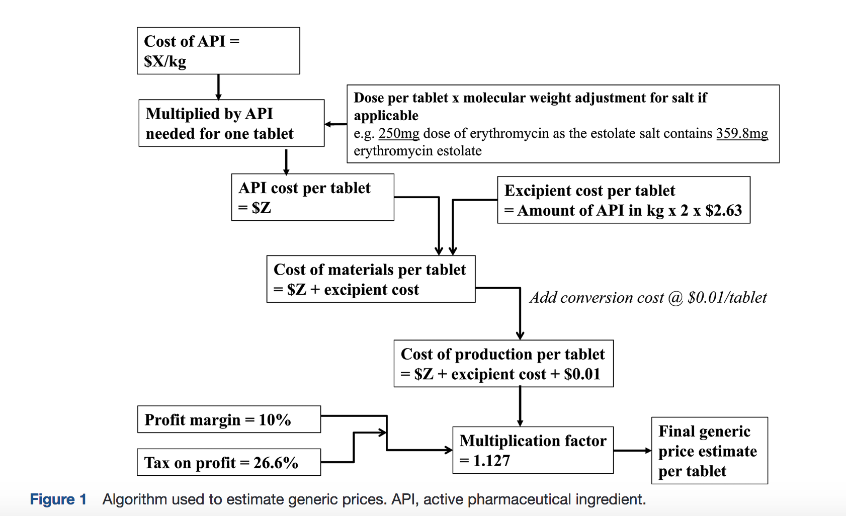
Quel est le cout calculé de production d’un médicament ?
Hill, A. et al “Estimated Costs of Production and Potential Prices for the WHO Essential Medicines List.” BMJ Global Health 3, no. 1 (January 2018): e000571. https://doi.org/10.1136/bmjgh-2017-000571.

Slide 72
Quel est le coût de production ainsi calculé ?
Molécules | Prix calculé
ABC | $149/an
ATV | $126/an
DRV | $364/an
TDF/FTC/EFV | $78/an
TDF/3TC/EFV | $82/an
TDF/FTC | $54/an (France : générique = 2.112€/an)
LPV/r | $262/an
Entecavir | $82/an
SOF | $42/3 mois
SOF+LDV | $79/3 mois
SOF+DCV | $47/3 mois
RHZE | $38/6 mois
D’après Gotham Dzintars, Imperial college, London – IAS 2017

Slide 73
DEUX stratégies d’allègement
Diminuer le nombre de molécules
Bithérapies
Dolutegravir – lamivudine
Dolutegravir – rilpivirine
Monothérapie
Darnuavir/r
Diminuer la quantité de médicaments en gardant 3 classes de molécules
5 jours sur 7
Essai BREATHER avec efavirenz-tenofovir-emtricitabine
4 jours sur 7
Essais 4D et QUATUOR

Slide 74
Le « pipe-line »

Slide 75
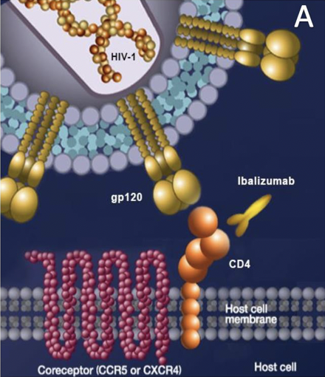
Les nouveaux antiviraux
Inhibiteurs d’entrée nouvellement disponibles
Fostemsavir
Ibalizumab
Inhibiteur de maturation
Lénacapavir
Oral et injectable SC x2/an
Inhibiteurs de la translocation (RT)
Islatravir
Oral x1/mois et implantsx1/an
Essais suspendu pour un problème de lymphopénie
Notes:
Schéma : Effet antiviral dans l’étude LATTE-2

Slide 76
L’effet TasP
Pas de transmission sexuelle en cas de charge virale indétectable

Slide 77
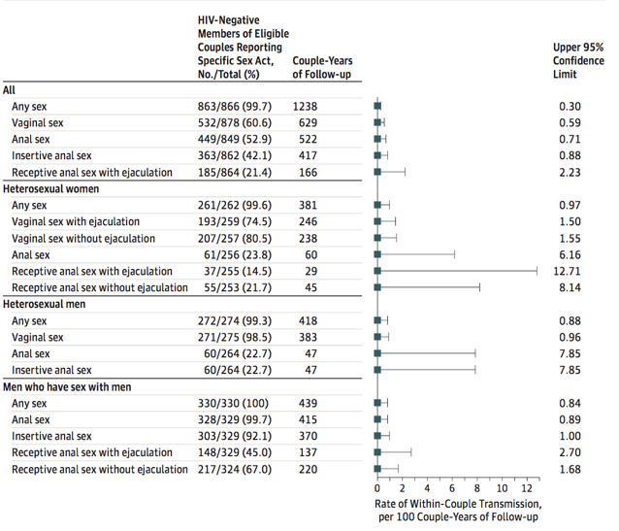
Résultats Partner 1
Z
E
R
O
Rodger et al. JAMA 2016

Slide 78
Un des meilleurs exemples de TasP : la prévention de la transmission mère enfant
EPF
%
INSERM
CESP 1018
N=2676
ZERO TRANSMISSION
Si la CV est indétectable à la conception et le reste jusqu’à l’accouchement
Effet charge virale
Effet délai de traitement
ARV débutés avant conception et CV <50 : TME = 0% [0.0 - 0.1]
Mandelbrot et al.CID 2015

Slide 79
En pratique et en conclusion
Les traitements efficaces sont disponibles, simples, bien tolérés
Essayer de ne pas démarrer « trop tard »
Dépistage efficace
Lien dépistage → soins rapide
Choix du premier traitement : le mieux adapté au mode de vie du patient
Comprendre que l’observance est un phénomène dynamique

Slide 80
En pratique et en conclusion (2)
Trois « urgences » de la mise sous traitement
La primo-infection
La grossesse
Les infections opportunistes graves

Slide 81
Les référentiels
Rapport d’experts actualisé en continu, 2018
Formations de la Société Française de lutte contre le SIDA (SFLS): http://www.sfls.aei.fr/

Slide 82
Le diaporama est disponible sur le site du Corevih Bretagne – Page d’accueil Rubrique « Bibliothèque » puis « diaporamas »

Slide 83
